Slide 1
Развитие речи учащихся средствами пропедевтического курса физики 5-6 классов
Даммер Манана Дмитриевна

Slide 2
План доклада
Из истории раннего обучения физике
Целесообразность опережающего обучения физике с пятого класса
Цели опережающего обучения физике в основной школе
Особенности содержания, структуры и методики обучения опережающему курсу физики
Задания, направленные на развитие речи учащихся

Slide 3
Из истории раннего обучения физике

Slide 4
Из истории раннего обучения физике
Усова Антонина Васильевна
Новая концепция школьного естественно-научного образования, основанная на опережающем обучении физике с пятого класса и химии с шестого класса

Slide 5
Целесообразность опережающего обучения физике с пятого класса
соотношением предметных областей естественных наук;
возрастными особенностями учащихся младших подростков, их интересами, особенностями их мышления;
высокой востребованностью инженерной подготовки выпускников школ
4) реализация принципа непрерывности каждой компоненты школьного естественно-научного образования, Ю.И. Дик
5) современные тенденции развития образования:
усиление инженерной (профессиональной) направленности в подготовке школьников
ранняя профориентация
формирование функциональной грамотности.

Slide 6
Цели опережающего обучения физике в основной школе
Наряду с общими целями базового физического образования, отраженными в Концепции преподавания учебного предмета «Физика», следует выделить:
создание у учащихся понятийной базы, необходимой для успешного изучения других предметов естественного цикла;
раскрытие общности фундаментальных естественно-научных понятий, законов и теорий, методов исследования,
взаимосвязи явлений природы.
Оптимальная форма интегрального взаимодействия для предметов естественного цикла – их функциональная интеграция, сохраняющая автономность изучаемых предметов и, в то же время, позволяющая осуществить целостное развитие естественно-научного мышления учащихся (Г.А. Берулава)

Slide 7
Планируемые результаты освоения опережающего курса физики
7-9 классы | 5-6 классы
ЛИЧНОСТНЫЕ РЕЗУЛЬТАТЫ
Эстетическое воспитание
Восприятие эстетических качеств физической науки: её гармоничного построения, строгости, точности, лаконичности. | Восприятие эстетических качеств физической науки: логичности и лаконичности рассуждений и доказательств, красоты эксперимента.
МЕТАПРЕДМЕТНЫЕ РЕЗУЛЬТАТЫ
Универсальные познавательные действия
Базовые логические действия
Выявлять и характеризовать существенные признаки объектов (явлений); | Выявлять и характеризовать существенные признаки физических тел и явлений;
Устанавливать существенный признак классификации, основания для обобщения и сравнения; | Различать классификации по различным основаниям, уметь относить объекты к различным классификациям;

Slide 8
Планируемые результаты освоения опережающего курса физики
Базовые исследовательские действия
Использовать вопросы как исследовательский инструмент познания; | Умение ставить вопросы (формулировать проблему) для планирования исследования;
Проводить по самостоятельно составленному плану опыт, несложный физический эксперимент, небольшое исследование физического явления; | Проводить по самостоятельно составленному плану простой опыт, несложный измерительный эксперимент, исследование внешних признаков, условий наблюдения и закономерностей физического явления на качественном уровне;

Slide 9
Планируемые результаты освоения опережающего курса физики
ПРЕДМЕТНЫЕ РЕЗУЛЬТАТЫ
Предметные результаты должны отражать сформированность у обучающихся умений: ….
– осмысленно пользоваться понятиями: ….
– различать явления …..
– распознавать проявление изученных физических явлений в окружающем мире, в том числе физические явления в природе:….
– описывать изученные свойства тел и физические явления, используя физические величины преимущественно на качественном уровне
– характеризовать свойства тел, физические явления и процессы, используя условие равновесия тела при действии на него двух одинаковых по модулю и противоположно направленных сил, законы на качественном уровне
– объяснять физические явления, процессы и свойства тел, в том числе и в контексте ситуаций практико-ориентированного характера: выявлять причинно-следственные связи, строить объяснение из 1- 2 логических шагов с опорой на 1-2 свойства физических явлений, физических закона или закономерности;

Slide 10
Особенности содержания пропедевтического курса физики
Виды знаний
предметные научные знания;
знания, способствующие усвоению предметных знаний (логические, методологические);
знания, способствующие формированию мировоззрения учащихся (межпредметные, из истории науки, прикладного характера, астрономические, экологические, оценочные)
Дидактические единицы курса
факты, понятия, эмпирические закономерности
В структуре курса сохранен последовательный ряд физических форм движения материи

Slide 11
Особенности содержания пропедевтического курса физики
Отражено направление эмпирического познания:
накопление и анализ эмпирических фактов;
введение новых понятий;
установление эмпирических закономерностей,
объяснение на основе установленных закономерностей изучаемых явлений и свойств тел;
анализ возможностей практического использования полученных знаний.
Механизм названных процессов
При изучении физических явлений, процессов практически не рассматриваются их теоретические и математические модели;.
на основе имеющегося жизненного опыта и интуиции учащимися формулируется гипотеза
Она проверяется в ходе эксперимента, организованного с использованием экспериментальных заданий
формулируются закономерности протекания изучаемого явления, процесса или свойства объекта.

Slide 12
Особенности учебников опережающего курса физики
Учебник фиксирует предметное содержание → усвоение содержания происходит в процессе учебной деятельности → Организационная функция учебника
Основная структурная единица учебника – параграф с заданиями и дополнительными текстами;
Параграф представляет собой сценарий целостной учебной деятельности;
Текст параграфа не содержит формул;
Задания для работы в классе и дома.
Текст = вводная часть + основная часть
Вводная часть → мотивация

Slide 13
Виды заданий для работы в классе и дома
наблюдение тел для выделения их внешних признаков
наблюдение явлений для выяснения их внешних признаков и условий протекания
упражнения на усвоение признаков понятий: выделение существенных признаков понятия, когда несущественные признаки варьируются
упражнения на конкретизацию понятий, "опознание" понятия по признакам. С целью конкретизации часто используются галереи изображений, например, тел, обладающих различными видами механической энергии
задания на описание и объяснение явлений и свойств тел
вопросы о физических величинах, их связи с другими величинами
задания для самостоятельного изучения различных приборов и технических устройств. В заданиях такого вида даются вопросы, составленные на основе обобщенных планов изучения приборов и устройств

Slide 14
Виды заданий для работы в классе и дома
задания по работе с терминологией:
а) заполнение пропущенных слов в предложении;
б) составление простых предложений с применением новых терминов. Например, придумать глаголы к слову "молекула"
в) анализ предложений с точки зрения правильности применения терминов
г) формулировка синонимов или антонимов термина
д) группировка терминов, обозначающих понятия, по родовому признаку понятий
е) составление короткого рассказа по рисунку, и др.

Slide 15
Виды заданий для работы в классе и дома
экспериментальные задания в классе и дома на измерение величин, сравнение значений величин
экспериментальные задания на разработку оригинальной методики эксперимента. Целью эксперимента может быть измерение физической величины, исследование зависимости между величинами, изучение закономерностей явления и др. исследовательские задания в классе и дома на установление закономерностей явления, функциональной зависимости между величинами. Например, выяснение закономерностей испарения;
задания на составление коллекций
проектные задания.
Список оборудования для домашних опытов:
средства измерения
материалы
принадлежности

Slide 16
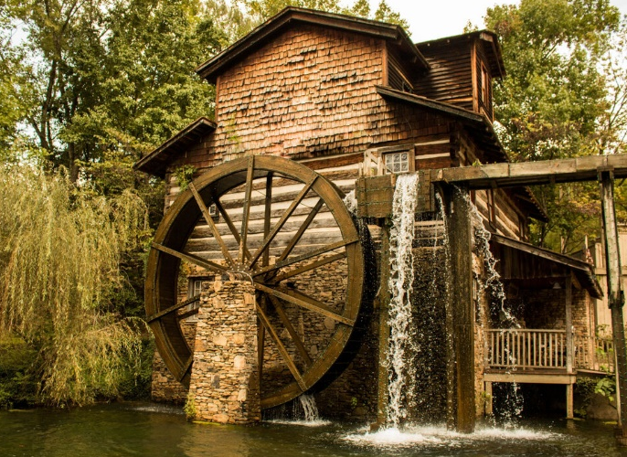
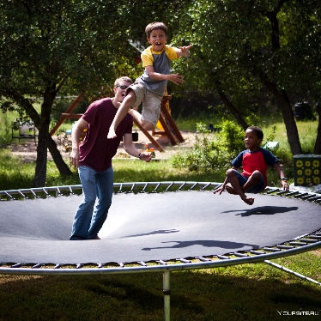
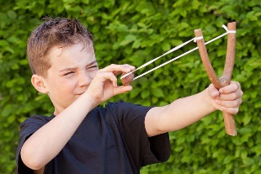
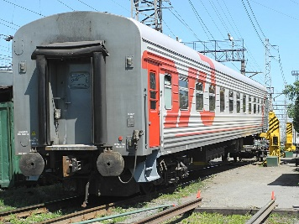
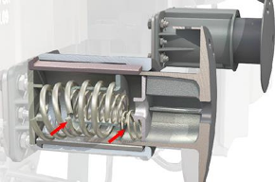
Упражнения на конкретизацию понятий, "опознание" понятия по признакам

Slide 17
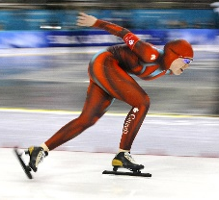
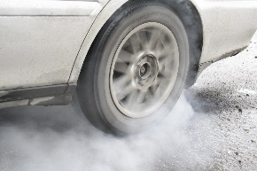
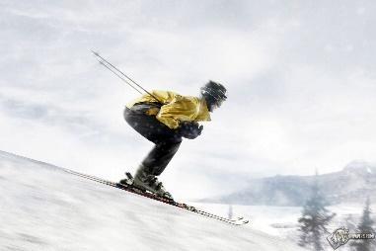
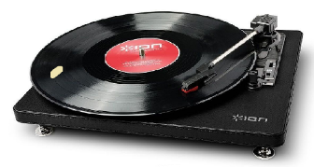
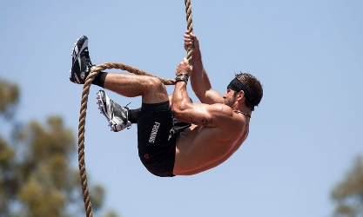
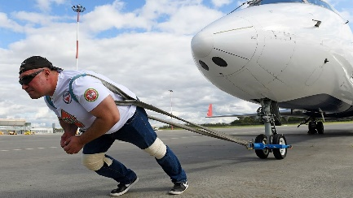
Задания на описание и объяснение явлений
Сила трения

Slide 18
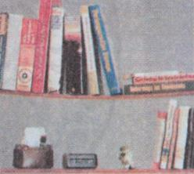
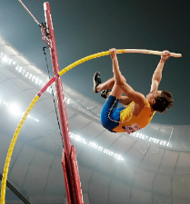
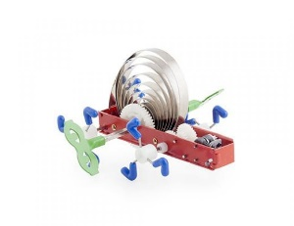
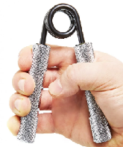
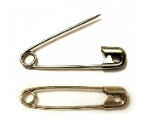
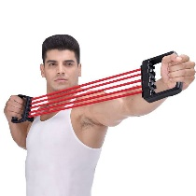
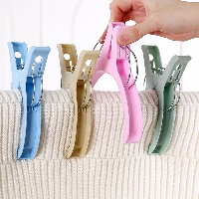
Задания на описание и объяснение явлений
Упругие деформации
Обрати внимание на полки с книжками на рисунке. Почему прогибается верхняя полка? Что ты можешь сказать о нижней полке — она не прогибается, или ее деформация не заметна нашему глазу? А что ты скажешь о книгах — они деформированы, или нет?
Как изменится деформация верхней полки, если мы на нее добавим книги? Если часть книг перенесем с верхней на нижнюю полку? Если верхнюю полку заменим полкой, изготовленной из более толстой деревянной доски? Полкой такой же толщины, но изготовленной из дерева более твердых пород?
Обобщи пример с полками и сделай вывод, зависит ли величина деформации от:
а) силы, действующей на тело?
б) свойств тела — его размеров и составляющего его вещества?

Slide 19
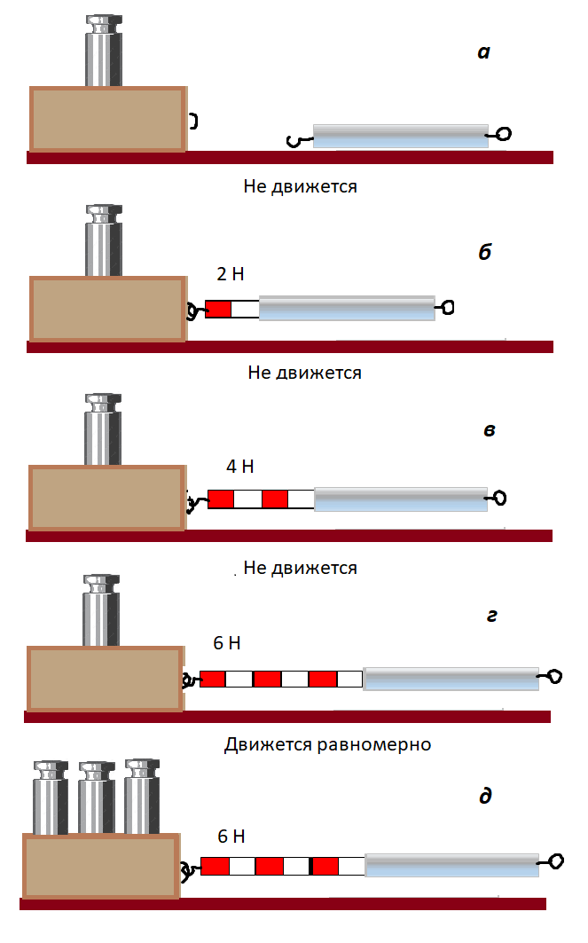
Вопросы о физических величинах
Сила трения
Посмотри на рисунок и ответь на вопросы:
- какая сила трения действует на брусок в ситуации а?
- Почему брусок неподвижен в ситуации б? Какие силы действуют на брусок? Чему равна и как направлена действующая на брусок сила трения покоя?
- Почему брусок неподвижен в ситуации в? Как изменилась действующая на брусок сила трения покоя? В чем причина этого изменения? Начнет ли двигаться брусок, если сила, действующая со стороны динамометра, увеличится до 5 Н?
- Какой вид трения испытывает брусок в ситуации г? Чему равна сила трения? Можно ли по этим данным рассчитать максимальное значение силы трения покоя?
- Почему не двигается брусок под действием силы в 6 Н в ситуации д?
На основе рассмотренных примеров сформулируй закономерности трения покоя.

Slide 20
Работа с терминами
Поговорим как физик с физиком
Поговорим как физик с физиком
На тело действует… При этом тело… Под действием силы скорость тела… | ? | деформировалось увеличилась уменьшилась другое тело изменило свою скорость сила изменила направление
Поговорим как физик с физиком
Трение Сила трения Трение покоя Шероховатость поверхности Площадь поверхности | ? | Физическое явление Физическая величина Свойство тела Физическое тело Средство измерения

Slide 21
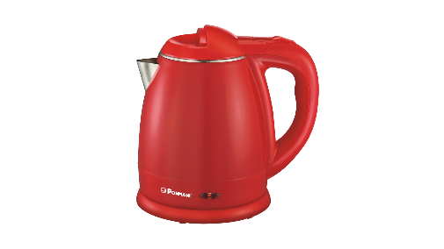
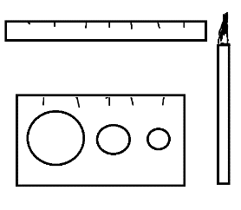
Экспериментальные задания
3. Соедини с помощью тонкого резинового шнура две игрушечные машинки (рисунок 106). Как можно определить, какая из машин имеет большую массу? Проведи и опиши свой опыт.
Соедини с помощью тонкого резинового шнура две игрушечные машинки. Как можно определить, какая из машин имеет большую массу? Проведи и опиши свой опыт.
Придумай способ измерения расстояния от дна до поверхности воды в непрозрачном чайнике (рисунок 34). Запиши предлагаемые действия или сделай поясняющий рисунок. Проведи измерение предложенным способом и запиши результат:
h = …… см.
Вам понадобятся карандаш, линейка, линейка-трафарет с круглым вырезом, лист бумаги.
Положите линейку на бумагу и проведите с ее помощью прямую линию.
Проведите линию, двигая карандаш вдоль края линейки слева направо. Одновременно сосед будет сдвигать лист вниз. Что у вас получилось?
Рисунок 106

Slide 22
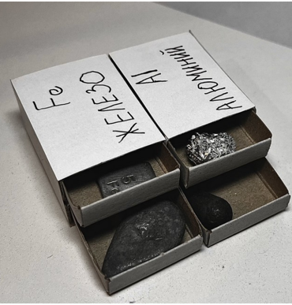
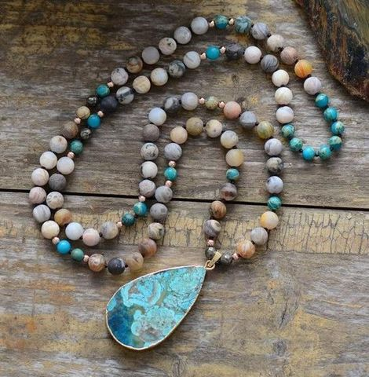
Проектные задания
Коллекция образцов веществ
Начни собирать коллекцию из образцов различных веществ. Образцы можно расположить в одинаковых коробочках.
Эта коллекция нам пригодится в дальнейшем для измерений и составления описаний к отдельным образцам. Береги её!
Составь короткий рассказ об одном из образцов твоей коллекции.
Подарок маме
Попробуй сделать бусы в подарок маме. Для этого тебе понадобится небольшая горсть одинаковых бусинок, нить и линейка. Определи, сколько надо бусинок для твоего подарка? Какие измерения для этого надо провести? Составь план своих действий. Зарисуй схему проведенных измерений.

Slide 23
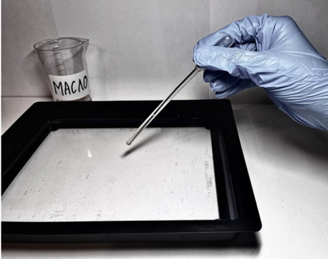
Самостоятельное исследование (дома)
Иногда в новостях сообщают, что вблизи какого-то берега потерпел аварию танкер и нефть вылилась в море. Это безусловно печальный факт. Поэтому важно исследовать возможные последствия такой аварии. Проведем опыт, который, пусть грубо, но немного поможет показать попадание нефти в море и создать первое представление об этом явлении.
…….
4) Подуй на воду вдоль поверхности и посмотри, как влияет поток воздуха на распространение масляного слоя;
5) попробуй создать волны постукиванием по борту противня. Дает постукивание такой же результат, как с чистой водой?
Капля керосина растекается на поверхности воды на 0,5 м². Слой нефти на воде такой же тонкий, как стенки мыльного пузыря. Но этого достаточно, чтобы прекратилась подача кислорода живым организмам под водой.
Как ты думаешь, интерес к явлениям природы проявляют только ученые, или для представителей других профессий он тоже характерен?

Slide 24
Задания, направленные на развитие речи учащихся
Работа с физическими терминами
Описание ситуации, представленной на рисунке
Объяснение ситуации
Формулировка закономерностей явления
Составление системного рассказа

